Slide 1
PROJEKT MOBILNOSTI UČENIKA 2020. „EUROPA ZA SVIH” KORTRIJK, Belgija -2. roditeljski sastanak

Slide 2
TIJEK PROJEKTNIH AKTIVNOSTI
Informiranje o projektu (web stranica, oglasna ploča, kroz SRZ, roditeljske sastanke, NV i RV)
Objava natječaja (web stranica škole, oglasna ploča, prijavnice, kriteriji odabira)
Odabir kandidata
Roditeljski sastanci
Organiziranje mobilnosti (kupovina avionskih karata, dogovor smještaj, osiguranje...)
Potpisivanje Ugovora sa sudionicima
Priprema za mobilnost (jezična, psihološko-pedagoška, kulturološka, stručna, financijska..)
Mobilnost
Evaluacija, diseminacija rezultata
Priznavanje ishoda učenja

Slide 3
KULTUROLOŠKA PRIPREMA
Prof. Tonka Medvid
-kroz Whats App grupu
-tjedan prije puta

Slide 4
JEZIČNA PRIPREMA
On line alat
EU Academy
-procjena
-upisivanje modula
-Sastanak:
Dogovor kroz WhatsApp grupu
zadužena: Ružica Vorgić Krvavica

Slide 5
PSIHOLOŠKO-PEDAGOŠKA, FINACIJSKA PRIPREMAPRIPREM
Sanja Novak i
Marina Skelin
-kroz Whats App grupu
-tjedan prije puta

Slide 6
MODEL FINANCIRANJA MOBILNOSTI
Prijevoz učenika-na teret škole
(avionske karte unaprijed a karte za vlak/autobus nakon povratka i dostave računa)
Osiguranje učenika: putno, od odgovornosti i nezgode- na teret škole:
UPLAĆENO!
Individualna potpora učenika-uplaćuje se na žiro račun sudionika u cijelosti i namijenjena je kompletnim troškovima života (smještaj, prehrana, lokalni prijevoz, slobode aktivnosti…)
Iznos: 1.967,00 eura po sudioniku (104 eura/dan-prvih 14 dana a nakon toga 73 eura/dan )

Slide 7
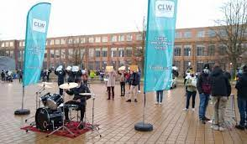
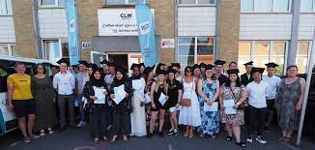
Scheutistenlaan 8, 8500 Kortrijk Tel: 056/25.92.08
CLW-Kortrijk

Slide 8
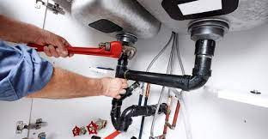
PRAKTIČNA NASTAVA: -vanjske radionice, u dogovoru s partnerima -15 radnih dana

Slide 9
SMJEŠTAJ KORTRIJK
Focus Budget Kortrijk
Učenici:
u dvije spojene sobe s po 3 kreveta i kupaonicom
korištenje kuhinje
uključen doručak
cijena: 698,25 EUR po osobi

Slide 10
SMJEŠTAJ BRUXELLES
Dogovor nakon uplate sredstava!

Slide 11
NASTAVNICI U PRATNJI
2.10.-8.10.2022.
Ružica Vorgić Krvavica
16.10.-22.10.2022.
Gordana Matković
Smještaj: u istim hotelima kao i učenici
Učenici sami: 9.10.-16.10.2022.

Slide 12
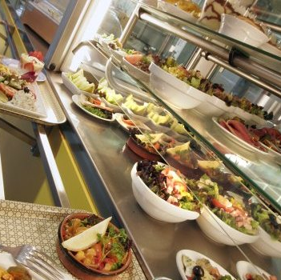
PREHRANA
-preporuke partnera
-ručak u blizini radionice

Slide 13
SLOBODNO VRIJEME
-kulturološke aktivnosti tijekom vikenda
Udaljenosti vlakom:
Kortrijk-Bruxelles: 1h 10 min
Kortrijk-Gent: 25 min
Kortrijk-Brugge: 50 min
-slobodne aktivnosti/ druženje

Slide 14
PARENTAL CONSENT
-Potpisivanje suglasnosti

Slide 15
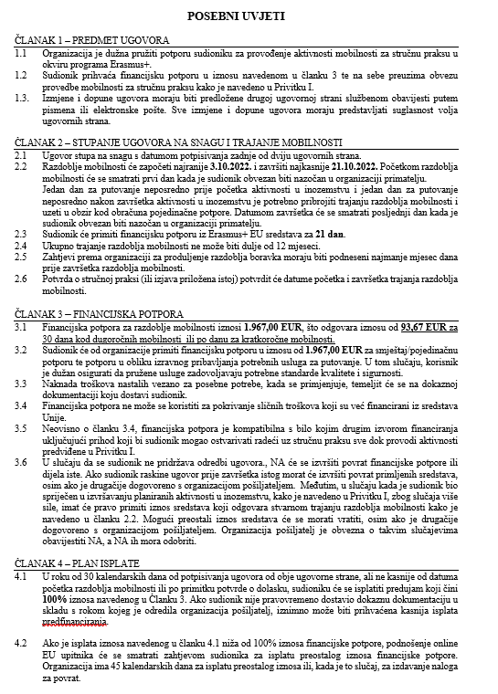
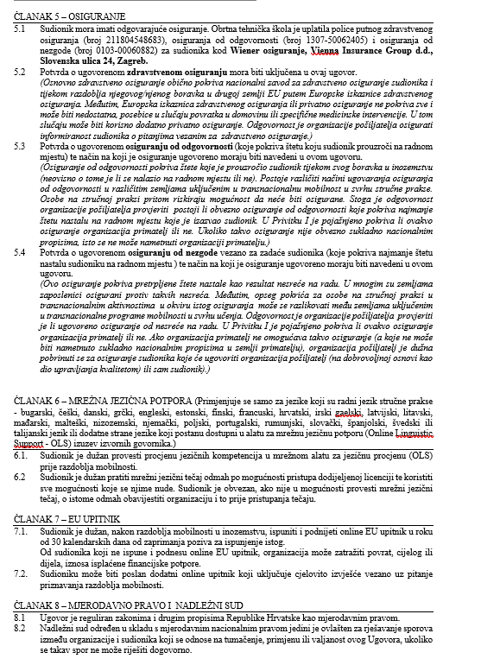
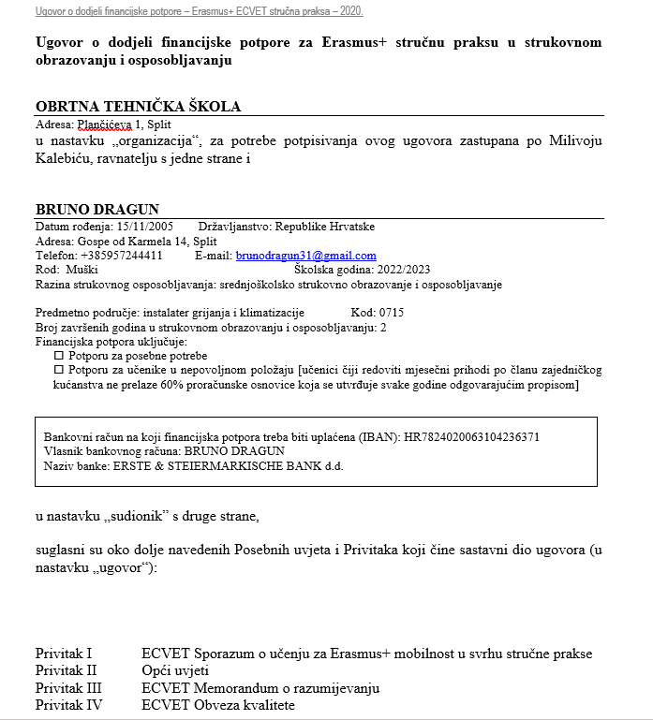
POTPISIVANJE UGOVORA O DODJELI FINACIJSKE POTPORE

Slide 16
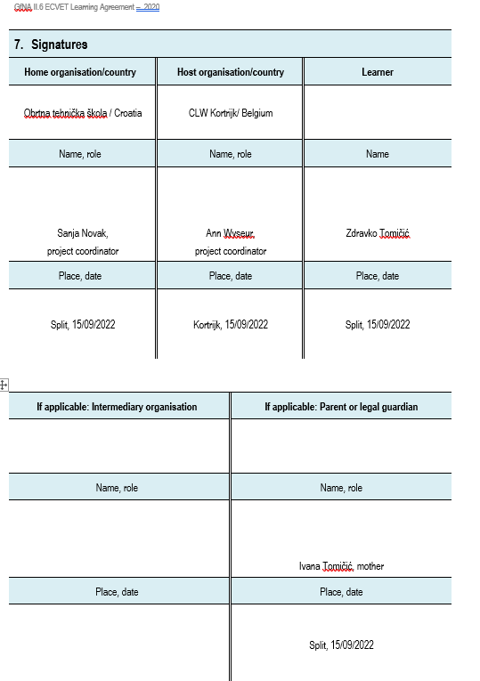
POTPISIVANJE UGOVORA O UČENJU (Learning Agreement)
-popisani skupovi ishoda učenja
i pojedinačni ishodi
-definirani načini vrednovanja
Potpisuju:
Učenik
Roditelj
Koordinator ustanove primateljice
Koordinator ustanove pošiljateljice

Slide 17
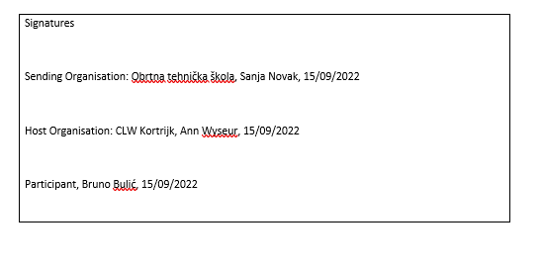
POTPISIVANJE Obveze kvalitete
ERASMUS + VET MOBILITY QUALITY COMMITMENT
Potpisuju:
Učenik
Koordinator ustanove primateljice
Koordinator ustanove pošiljateljice

